Slide 1
Az Informatikai biztonság alapjai
Kriptográfiai alapismeretek (algoritmikus adatvédelem)
ILBK451, 2016/2017. I. félév, ea: Kovács Zita

Slide 2
Kriptológia: a titkos kommunikáció tudománya
Kriptográfia | Kriptanalízis
Azon algoritmikus módszerek, amelyek biztosítják az üzenetek titkosságát vagy hitelességét | A titok megfejtésére szolgáló módszerek tudománya

Slide 3
Algoritmusos adatvédelem
számítógépes adatfeldolgozás
az adatokat védeni kell, előírások
a számítógép nyelve: algoritmusok és protokollok (számítógépes program)
az adatvédelem „számítógépbarát” elemeit algoritmusos adatvédelemnek nevezzük

Slide 4
Algoritmusos adatvédelem
alapját matematikai módszerek képezik
az adatokat - időben és térben - bizalmasan szeretnénk tárolni és továbbítani
speciális igény: archiválás (hosszútávú tárolás)
továbbítás esetén fontos szempont a kommunikáció sebessége

Slide 5
Miért van szükség bizalmas adattovábbításra?
azonosításkor a jelszó védelme szükséges
nyílt hálózaton küldéskor már kódolva kell lennie
távoli bejelentkezéskor
banki tranzakciók esetén
stb
Bizalmas üzenettovábbítás olyan kódolással érhető el, amikor a kódolt üzenetet, csak az arra illetékesek tudják dekódolni. Az ilyen kódolást titkosításnak nevezzük.

Slide 6
Claude Shannon (1916-2001) modellje
Adó: bizalmas üzenetet akar küldeni Nyelőnek
Figyelő: az üzenetet minden, a rendelkezésére álló eszközzel meg akarja szerezni
Adó
Kódoló
csatorna
Dekódoló
Nyelő
Figyelő

Slide 7
A titkosítás/rejtjelezés modellje
üzenet: nyílt szöveg (plaintext)
titkosító eljárás (encryption)
kódolt üzenet: titkos üzenet (ciphertext)
visszafejtő, dekódoló eljárás (decryption)
Adó/ Küldő
p
E
c
csatorna
c
D
p
Nyelő/Vevő
k₁
k₂
E_{k1}(p) = c
p = D_{k2}(c)
Figyelő/ Támadó

Slide 8
Jelölések
lehetséges üzenetek halmaza: P
titkosított üzenetek halmaza: C
a titkosító eljárás: E: P → C
a visszafejtő eljárás: D: C → P
kulcsok halmaza: K
a kulcstól is függ a titkosítás/visszafejtés:
E: P x K → C
D: C x K → P

Slide 9
Mi legyen titokban?
klasszikus alkalmazásoknál a kulcsot és a titkosító eljárást is titokban tartották
kommunikáció előtt a titkokban megállapodtak
így kevés partner tud csak kommunikálni
ma ez nem működne hatékonyan
Ma:
a titkosító és a visszafejtő függvényt ismertnek tételezzük fel (akár szabványosnak)
a kulcs a titok (ettől függ a titkosítás minősége)

Slide 10
Alkalmas titkosító/visszafejtő tulajdonságai
a Figyelő nehezen tudjon visszafejteni: minden p üzenetre és k kulcsra, ha c = E(p,k), akkor a Figyelő E és c ismeretében nagyon nehezen tudja p-t (esetleg k-t) meghatározni
(nagyon nehéz: igen nagy számítási erőt feltételezve több száz évig is eltart)
a titkosítás gyorsan elvégezhető
a visszafejtőnek minden k_{t} titkosító kulcshoz legyen k_{v} visszafejtő kulcsa, úgy, hogy minden p üzenetre: D(E(p, k_{t}), k_{v}))=p
k_{v} ismeretében a visszafejtésnek is gyorsnak kell lennie

Slide 11
Szimmetrikus és aszimmetrikus titkosítás
A titkosítás szimmetrikus, ha a k_{v} a k_{t} ismeretében könnyen számítható.
A titkosítás aszimmetrikus, ha a k_{v} a k_{t} ismeretében nehezen számítható.

Slide 12
Kódolások fajtái
Folyamkódolás (stream cipher): az egész üzenetet egyszerre kódoljuk
Példa: Vernam titkosítás
Blokk kódolás (block coding): az üzeneteket feldaraboljuk, ezeket külön-külön kódoljuk és a nyelő oldalán az eredményt ismét összefűzzük
Blokkok hossza lehet fix, vagy változó

Slide 13
Algoritmikus típusú támadási módszerek
passzív
lehallgatás, célja egy megfigyelt titkosított kapcsolatból kinyert információk felhasználásával algoritmikus támadás indítása az üzenet vagy az aktuális titkos kulcs meghatározására

Slide 14
Algoritmikus típusú támadási módszerek
aktív
a titkosított üzeneteknek vagy részeinek a csatornában történő törlése, kicserélése, módosítása, célja a visszafejtett üzenet támadó szempontjából kedvező, észrevétlen módosítása (üzenetmódosítás)
másik módszer: a támadó megpróbálja egy legális felhasználó szerepét eljátszani azért, hogy valamely másik résztvevőtől információt csaljon ki (megszemélyesítés)

Slide 15
Algoritmikus típusú támadási módszerek kategóriái
Támadás azonos kulccsal titkosított üzenetek birtokában, amit titkosított szövegű támadásnak nevezünk (ciphertext only attack – COA)
Támadás azonos kulccsal titkosított nyílt-titkosított párok birtokában, amit ismert nyílt szövegű támadásnak nevezünk (known plaintext attack – KPA)
Támadás abban az esetben, ha a támadó maga választja meg a nyílt (titkosított) üzeneteket, amelynek titkosított (nyílt) párját látni szeretné, amit választott szövegű támadásnak nevezünk (chosen text attack)

Slide 16
Algoritmikus típusú támadási módszerek
üzenet titkossága: csak a kívánt partner számára rekonstruálható annak tartalma
visszafejtett üzenet hitelessége: a titkosított üzenet módosítatlanul, eredeti állapotában érkezett meg a fogadóhoz, a tartalmából kiderülő partner küldte
a támadó feltörte a titkosító algoritmust, ha „gyorsan” meg tudja állapítani egy lehallgatott üzenet nyílt tartalmát, a kulcstól függetlenül (amikor még sikeresen használhatja a céljaira a megszerzett információt)

Slide 17
Algoritmikus típusú támadási módszerek
titkosítás célja: a passzív támadások megakadályozása
aktívakat az algoritmikus eszközökkel nem lehet megakadályozni, de megfelelő kriptográfiai protokollok alkalmazásával a támadást észrevehetővé tehetjük

Slide 18
Algoritmikus típusú támadási módszerek
protokoll: egy előre meghatározott üzenetcsere folyamatot jelent
kriptográfiai protokoll: használják a titkosítót, biztosítják a kapcsolat védett felépülését, a kommunikáció alatti aktív támadások észlelhetőségét, azaz garantálják a partnerek és üzenetfolyamataik hitelességének ellenőrizhetőségét

Slide 19
Algoritmikus típusú támadási módszerek
Egy biztonsági algoritmus feltétel nélkül biztonságos, ha a támadó tetszőleges számítási kapacitás mellett sem képes feltörni azt.
Ellentéte a feltételes (algoritmikus) biztonság, amikor az algoritmus mindaddig biztonságos, amíg a támadó erőforrása egy megadott korlát alá esik. Mindegyik ilyen törhető kimerítő kulcskereséssel.

Slide 20
Algoritmikus típusú támadási módszerek
Egyetlen ismert feltétel nélkül biztonságos rejtjelező algoritmus az egyszer használatos kulcsú titkosító (one time pad (OTP))
ez Brute Force-al sem törhető

Slide 21
Klasszikus titkosítási eljárások
több ezer éves múlt
szteganográfia
Egyszerűbb módszerek:
Monoalfabetikus:
Caesar titkosítás
Affin titkosítás
Helyettesítéses titkosítás (az előző kettő általánosítása is)
Polialfabetikus:
Vigenere titkosítás
Mechanikus titkosító eszközök

Slide 22
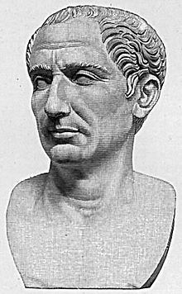
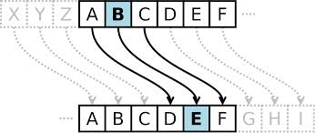
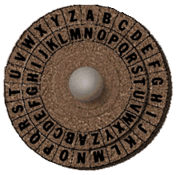
Caesar titkosítás

Slide 23
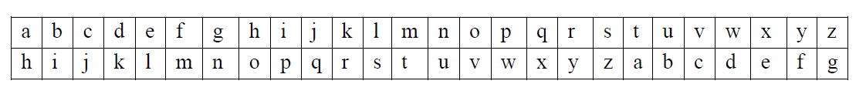
Caesar titkosítás - példa
k_{t}=7
p= „tizenegy orakor tamadunk”
c= „apglnlnf vyhrvy ahthkbur”

Slide 24
Caesar titkosítás
P = C = K = {0,1,2,...,25}
E(p, k_{t}) = p + k_{t} mod 26
D(c, k_{v}) = c + k_{v} mod 26, ahol k_{v} = 26 - k_{t} mod 26
Kulcstér: 26 (inkább csak 25…) - KICSI
Kimerítő kulcstámadás

Slide 25
Affin titkosítás
P = C = {0,1,2,...,25}
K = {(a,b) : 0 ≤ a,b, ≤ 25, (a,26) = 1}
E(p, (a,b)) = ap + b mod 26
D(c, ( a⁻¹,b) ) = a⁻¹ (c-b) mod 26
Euler-fele φ függvény
Kiterjesztett Euklideszi algoritmus
Kulcstér: 26*φ(26) = 26*13 = 338
Kimerítő kulcstámadás

Slide 26
Helyettesítéses titkosítás
P = C
K = {π | π a P halmaz egy permutációja}
E(p, π) = π(p)
D(c, π⁻¹ ) = π⁻¹ (c)
Kulcstér mérete 26!≈ 4,03*10²⁷
Statisztikai támadások

Slide 27
A helyettesítéses titkosítás törése
ha szöveget titkosítunk és ugyanazt a betűt mindig ugyanazzal a betűvel helyettesítjük, akkor a nyelv sajátosságait ki lehet használni
azaz az egyes betűk nem egyforma gyakorisággal fordulnak elő a szövegben
nemcsak az egyes betűkre vonatkozó sajátosságokat (gyakoriságokat), hanem a betűkettősökre, betűhármasokra, stb vonatkozókat is meg lehet állapítani

Slide 28
A helyettesítéses titkosítás törése
Ha például egy nyelvben a leggyakoribb betű az „e” betű, akkor a titkos szöveg leggyakoribb betűjét ezzel lehet helyettesíteni töréskor, stb…
Így szótöredékeket lehet kapni, amelyekből következtetéseket lehet levonni.
Minél hosszabb a titkosított szöveg, annál jobban hasonlít a betűstatisztikája az eredeti szöveg betűstatisztikájához.

Slide 29
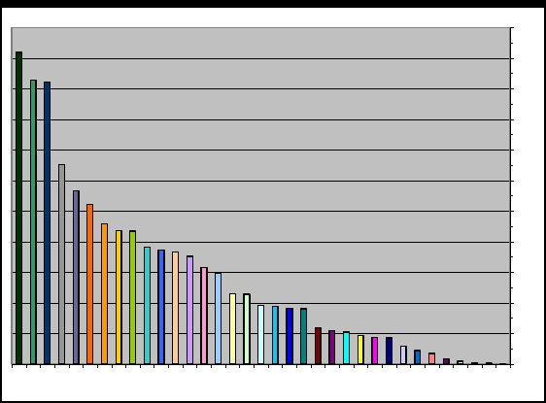
A magyar nyelvre jellemző betűeloszlás (%)
11
10
9
8
7
6
5
4
3
2
1
0
e a t l n s kormzigáéydvböhjfupócüíúűőwxq
11 magyar regény és novella, 4 500 000 karaktere alapján

Slide 30
A magyar nyelvre jellemző betűeloszlás (%) - ábécérendben

Slide 31
A helyettesítéses titkosítás törése
Ezt gyakoriságanalízisnek vagy frekvenciaanalízisnek is szokták nevezni.
Az egyes eloszlások kiegyenlíthetők, ha egy adott betű helyettesítésére nem mindig ugyanazt a betűt használjuk (több különbözőt).

Slide 32
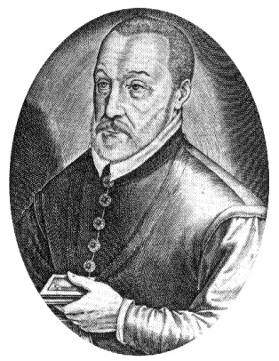
Vigenère titkosítás
Először Giovan Batista Belaso írta le 1553-ban.
Újra felfedezték párszor.
Blaise de Vigenère (1523-1596) is leírta az Értekezés a titkosírások módjáról c. művében. Róla nevezték el.
Polialfabetikus titkosító, azaz több ábécét használunk a titkosítás során, tehát egy betű többféleképpen is titkosítható (megváltozik a betűk gyakorisága)
A Ceasar titkosító egy általánosításának is tekinthető.

Slide 33
Vigenère titkosítás
Feltételezzük, hogy a nyílt és a titkosított szöveg is az angol ábécé betűiből áll.
A kulcs egy tetszőleges szó.
A kulcs hossza megadja, hogy hány eltolást kell használni.
A kulcs betűi meghatározzák, hogy melyik eltolást kell használni.

Slide 34
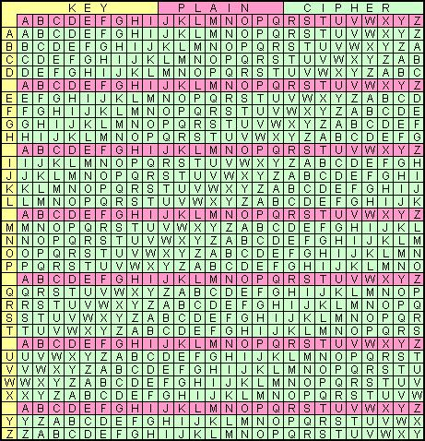
Vigenère tábla

Slide 35
Vigenère titkosítás - példa
k_{t}= „roham”
p= „tizenegy orakor tamadunk”
c= „apglnlnf vyhrvy ahthkbur”
Megj: ugyanazon betű különböző előfordulásaihoz más betűt rendeltünk

Slide 36
Vigenère titkosítás
P = C = K = {0,1,…,m-1}*
p=p₁…p_{k}, ahol |k_{t}|=|p_{i}| es |p|=k
Ha k_{t} = k_{t1}…k_{tn} és p_{i} = p_{i1}…p_{in} akkor
E(p_{i},k_{t}) = (p_{i1} + k_{t1} mod m) … (p_{in} + k_{tn} mod m)
A kódszó (kulcs) periodikus alkalmazása elegendő statisztikai információt szolgáltat a töréshez.

Slide 37
Mechanikus titkosító eszközök
Jefferson kerék
ENIGMA (németek, II. vh)
3-5 rotor

Slide 38
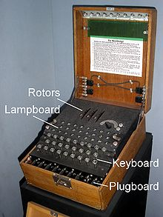
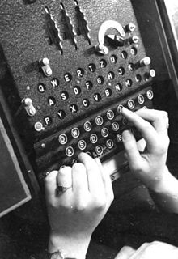
ENIGMA
Használat közben, 1943

Slide 39
A szimmetrikus titkosítás alapjai
Szimmetrikus egy titkosítási eljárás, ha
a titkosító és a visszafejtő kulcsok megegyeznek
vagy
a visszafejtő kulcs a titkosító kulcsból könnyen – polinomiális időben – megkapható/kiszámítható
Titokban kell tartani!

Slide 40


Titkos kulcsú vagy szimmetrikus titkosítás sémája
Titkos kulcs
Titkos kulcs
Titkos üzenet
üzenet
üzenet

Slide 41
A szimmetrikus titkosítások
Egy közös kulcs a titkosításhoz és a megfejtéshez.
A kulcs
közös generálása vagy
kicserélése
tárolása
gondot jelent.
Nagyon gyors és elterjedt.

Slide 42
A szimmetrikus titkosítások
Példák: DES (1976), TDES (168 bit), AES (2000), Twofish, GOST 28147-89, IDEA
Ezek sok egyszerű transzformáció egymás utáni végrehajtása után érik el a kívánt titkosítási szintet.
Tervezési elvek:
Feistel struktúra
SP-hálózatok

Slide 43
Feistel struktúra
Horst Feistel (1915-1990) dolgozta ki
A módszerhez szükségünk van az alábbiakra:
nem feltétlenül invertálható F függvény
ha n-szer iteráljuk a kódolási menetet, akkor n+1 menetkulcsra: K₀, …., K_{n}

Slide 44
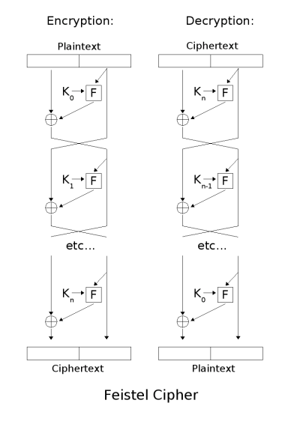

Slide 45
SP-hálózatok
helyettesítő-keverő hálózat (substitution-permutation network)
az egyes iterációs lépésekben először a feldolgozandó szót kisebb blokkokra bontjuk és rájuk egy helyettesítést alkalmazunk
ezután az egyes blokkok bitjeit szisztematikusan összekeverjük, majd az eredményt xor-ozzuk a menetkulccsal

Slide 46
DES
Data Encryption Standard
1973-ban tervezte Horst Feistel az IBM mérnöke.
1976-óta USA szabvány.
Legtöbbet használt titkosító algoritmus.
64 bites bináris szavakat kódol formailag 64 bites kulccsal.
A kulcs effektív része 56 bites, mert minden 8. bit paritásellenőrzésre szolgál.

Slide 47
DES folyamatábra
Kulcsgenerálás
uЄ{0,1}⁶⁴
KЄ{0,1}⁶⁴
L₀R₀:=P(u)
C₀D₀:=PC1(K)
i:=0
i:=0
L_{i}
R_{i}
C_{i+1}:=lsh_{i}(C_{i})
D_{i+1}:=lsh_{i}(D_{i})
S_{i+1}:=F(R_{i},K_{i+1})
K_{i+1}:=PC2(C_{i+1}D_{i+1})
L_{i+1}:=R_{i}
R_{i+1}:=L_{i}+S_{i+1}
i:=i+1
i:=i+1
i=16
nem
nem
i=16
igen
igen
v:=P⁻¹(R₁₆L₁₆)

Slide 48
DES üzenet visszafejtése
a titkosító algoritmust alkalmazzuk a kódolt szóra
azonban a menetkulcsokat fordított sorrendben generáljuk

Slide 49
DES feltörése
COPACOBANA: Now, the average search time for a single DES key is less than a week, precisely 6.4 days. The worst case for the search has been reduced to 12.8 days now.
(Horst Görtz Institute for IT Security)

Slide 50
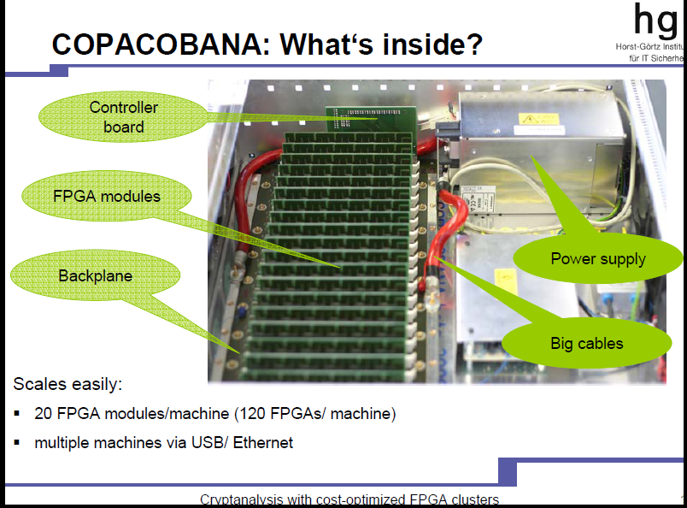
Notes:
Jan Pelz, Cryptoanalysis with a cost-optimized FPGA cluster,
http://www.copacobana.org/ March 15, 2007, Horst Görtz Institute for IT Security

Slide 51
TDES
A DES 56 bites kulcsa ma már nem elég biztonságos.
Három DES-t alkalmaz egymás után az input szóra.
A kulcshossz 168 bit.

Slide 52
AES
Advanced Encryption Standard
A NIST (National Institute of Standard and Technology) 1997-ben felhívás új szimmetrikus titkosító szabványra.
2000-ben eredmény: győztes Rijndael, alkotói Vincent Rijmen és Joan Daemen.
128/192/256 bites blokkokat 128/192/256 bites kulccsal titkosít, minden párosításban.

Slide 53
AES 128 kódolása
A 128 bites input szót 16 bájtra bontja és ezeket egy 4x4-es táblázatba rendezi, amelyet állapotnak (state) nevez.
Az állapotra 9 teljes és egy részleges fordulóban 4 függvényt alkalmaz.
11 menetkulcsot generál a mesterkulcsból.

Slide 54
AES függvényei
ByteSub(State): az állapot minden bájtját kicseréli egy S-box által meghatározott bájtra. Az S-boxot matematikai függvényként is ki lehet számítani.
ShiftRow(State): az állapot i-dik sorát i-1 pozícióval balra tolja.
MixColumn(State): az állapot oszlopait, mint vektorokat megszorozza egy mátrixszal.
AddRoundKey(State, RoundKey): bitenkénti xor az aktuális állapot és a menetkulcs között.

Slide 55
Az AES végrehajtása
Jelölés:
ByteSub=B,
ShiftRow=S,
MixColumn=M,
AddRoundKey=A.
Az algoritmus folyamata:
A BSMA BSMA BSMA BSMA BSMA
BSMA BSMA BSMA BSMA BSA

Slide 56
Nyilvános kulcsú módszerek
Diffie-Hellman kulcscsere (1976): nincs előzetes egyeztetés
moduláris aritmetika
diszkrét logaritmus probléma

Slide 57
A Diffie-Hellman kulcscsere
Kiszámítunk egy ideiglenes kulcsot, úgy hogy:
a számítás végén a küldő és a fogadó oldalán ugyanazt az eredményt kapjuk
a kulcs sose haladjon keresztül a csatornán, legfeljebb a számítás részeredményei
az információt valamilyen szimmetrikus algoritmussal titkosítjuk, a kiszámított kulcs felhasználásával

Slide 58
A Diffie-Hellman kulcscsere algoritmusa
Alice
Bob
Közös paraméterek: g (generátor) és p (prímszám)
Titkos kulcs: a
Titkos kulcs: b
Nyilvános kulcs:A (A= gª mod p)
Nyilvános kulcs:B (B= g^{b} mod p)
A
B
K=Bª mod p
K=A^{b} mod p

Slide 59
A számítások
Alice számításai:
K_{A} = Bª mod p = (g^{b} mod p)ª mod p = g^{ab} mod p
Bob számításai:
K_{B} = A^{b} mod p = (gª mod p)^{b} mod p = g^{ba} mod p
Ha ab = ba, akkor g^{ab} mod p = g^{ba} mod p,
így K_{A} = K_{B} = K, a közös titkos kulcs

Slide 60
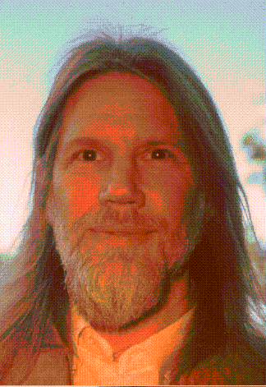
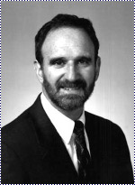
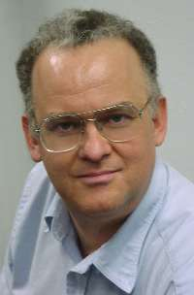
Diffie – Hellman - Merkle
Dr. Whitfield Diffie és Martin E. Hellman (1976) a nyilvános kulcsú titkosítás elvének megfogalmazói.
Ralph C. Merkle (1979)

Slide 61
Minden felhasználó (feladó és címzett egyaránt) rendelkezik egy kulcspárral, ami egy nyilvános (public) és egy titkos (private) kulcsot tartalmaz.
nyilvános: titkosításhoz
titkos: visszafejtéshez
A nyilvánosból a titkos nem számítható ki!

Slide 62
Nyilvános kulcsú/aszimmetrikus titkosítás
Nyilvános kulcs
Titkos kulcs
Titkos üzenet
üzenet
üzenet
A visszafejtő kulcsot csak az üzenet címzettje ismerheti,
de a hozzá tartozó titkosító kulcsot bárki tudhatja.

Slide 63
Egyirányú és egyirányú csapóajtó függvény
Egyirányú függvény:
Olyan, amelyet „könnyű” kiszámítani, de csak a függvényt kiszámító algoritmust és a függvényértéket ismerve „nehéz” invertálni.
Egyirányú csapóajtó függvény:
Olyan egyirányú függvény, amely „könnyen” invertálható külön ismeret birtokában.
Példa egyirányú függvényre: telefonkönyv

Slide 64
Vannak-e egyirányú csapóajtó függvények?
Nem tudjuk a létezésüket matematikai eszközökkel bizonyítani.
Igen, vannak a gyakorlatban megbízhatónak bizonyuló egyirányú csapóajtó függvények.
RSA: melynek biztonsága azon alapul, hogy ha n=pq, ahol p és q prímszámok, e és y adottak, akkor az
y ≡ x^{e} (mod n)
kongruenciából az x „nehezen” határozható meg.
ElGamal: legyen p prímszám, 0<g<p-1 olyan, hogy {g⁰,g¹,…,g^{p-2}} = {1,2,…,p-1}. Ha y adott, akkor meghatározandó x, amelyre g^{x} mod p = y.

Slide 65
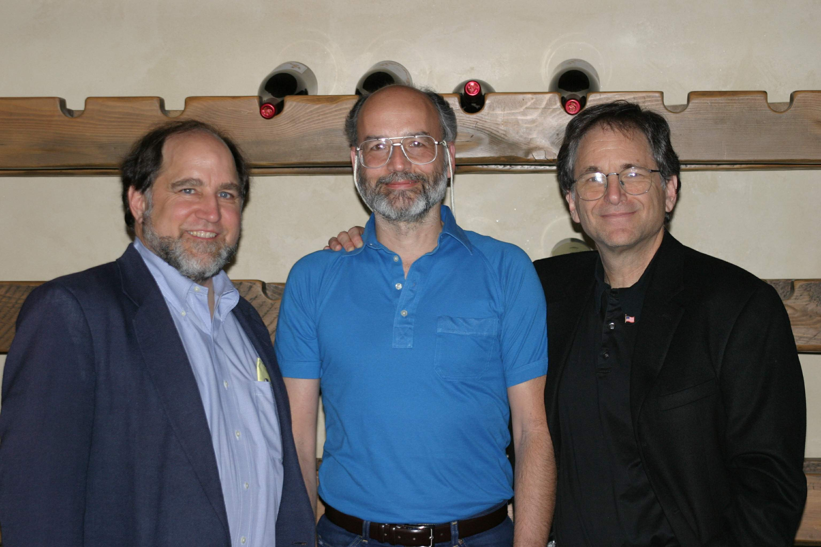
RSA
2003

Slide 66
RSA
Ronald Rivest, Adi Shamir és Leonard Adleman publikálta 1977-ben.
Leggyakrabban használt aszimmetrikus vagy nyílt kulcsú titkosító algoritmus.
A biztonsága azon alapul, hogy nagy számokat nagyon nehéz prímszámok szorzatára bontani. (faktorizáció)

Slide 67
RSA paraméterek
Legyenek:
p,q prímszámok, n=pq, φ(n)=(p-1)(q-1),
1<e,d<φ(n) olyanok, hogy ed mod φ(n)=1.
n és e a nyilvános kulcsok,
d a titkos kulcs.

Slide 68
RSA titkosítás és visszafejtés
Legyen 0 ≤ x < n, akkor a titkosítás
y = RSA(x) := x^{e} mod n.
Ezt a nyilvános kulcs (n,e) ismeretében bárki ki tudja számítani.
Ha x és n legnagyobb közös osztója 1, ami nagyon valószínű, akkor a visszafejtés:
RSA⁻¹(y):= y^{d} mod n.
Ezt csak az tudja kiszámítani, aki d-t ismeri.

Slide 69
RSA paraméterek választása
p,q legalább 512 bit nagyságú prímszámok, amelyek különbsége legalább 500 bites.
n=pq és φ(n)=(p-1)(q-1) kiszámítása kézenfekvő.
e-t véletlenszerűen választhatjuk és
(e, φ(n))=1,
e és φ(n) ismeretében d-t kibővített euklideszi algoritmussal lehet meghatározni.

Slide 70
Összehasonlítás
 | Kulcsméret | Sebesség(kulcs-méret) | Haté-konyság | Kulcs tárolás
Szimmetrikus: DES, TDES, AES, … | 64(56), 112, 128/192/256 | ~kulcshossz | 1 | nincs
Aszimmetrikus: RSA, ElGamal, … | 1024/2048, 512/1024 | ~kulcshossz^3 | 1000 | Amíg nem kompromit-tálódik.

Slide 71
Összehasonlítás
 | Előny | Hátrány
Szimmetrikus: DES, TDES, AES, … | Közérthető, Egyszerű programozni, Rövid kulcshossz, Gyors | Legalább két személy a titokgazda, A kulcsot rövid ideig lehet tárolni, Kulcscsere.
Aszimmetrikus: RSA, ElGamal, … | Matematikai eszközökkel elemezhető, Egy személy a titokgazda! A kulcs tárolható. Nyilvános/titkos kulcs | Lassú, Komplikált, Nehéz programozni.

Slide 72
Hibrid kriptorendszerek
egy szimmetrikus és egy aszimmetrikus módszert (pl AES és RSA) kombinálnak a következőképpen:
Kriszta választ egy K kulcsot a szimmetrikus algoritmushoz
K-t Aladár nyilvános kulcsával kódolva elküldi Aladárnak
Aladár a titkos kulcsával visszafejti K-t
A bizalmas információcsere K használatával a szimmetrikus algoritmussal történik.

Slide 73
Aszimmetrikus titkosítás alkalmazása: azonosítási folyamatokban
Mivel a titkos kulcsot csak egyetlen ember ismeri,
a tulajdonost egyértelműen azonosíthatja.
Az azonosítási folyamat közben nem kérhetjük el tőle, olyan módszer kell, amellyel bizonyítja, hogy Ő rendelkezik a titkos kulccsal
lsd később

Slide 74
Hash függvények és a digitális aláírás
hash függvények: adatbázisok rendszerezésére
kriptográfiában: adatok integritásának biztosítására
tetszőleges hosszú adatok helyett egy fix hosszúságú, igen kisméretű bitsztringre (kb 160 bit) koncentrálunk
a tetszőleges méretű üzenetre egy hash függvényt hajtunk végre, melynek eredményeként egy fix méretű hash értéket (üzenetkivonatot vagy lenyomatot) kapunk

Slide 75
Hash függvények
H: {0,1}*→ {0,1}^{n}
integritásvédelem: a nagyméretű, eredeti üzenetünk változásának ellenőrzéséhez: hash függvény az eredeti üzenetre, összehasonlítva a korábbi üzenetkivonattal
példa: programkód, smart kártya
ne lehessen megadni két olyan üzenetet, amelyeknek a lenyomata megegyezik
nehéz legyen olyan üzeneteket találni, amelyek hash értéke megegyezik (ütközésmentes h fgv)
a lenyomatból az eredeti üzenet kiszámítása nehéz

Slide 76
Mit is jelent az aláírás?
Új Magyar Lexikon (1961): nincs ilyen címszó
Magyar Nagylexikon (1993): magán-, ill. közokirat hitelességének a bizonyítéka. Magánokiraton tanúsítja, hogy az aláíró a nyilatkozatot megtette, elfogadta, magára nézve kötelezőnek ismerte el.

Slide 77

Szent István aláírása

Slide 78
Hagyományos vs digitális aláírás
Hagyományos aláírás
fizikai dokumentum részét képezi
több oldalas dokumentum minden oldalát alá kell írni
ellenőrzése egy hiteles aláírási minta alapján történik
aláírt dokumentum fénymásolata megkülönböztethető az eredetitől
Digitális aláírás
hozzácsatolódik az elektronikus dokumentumhoz
hosszabb dokumentumnál elég egyszer aláírni
nyilvános ellenőrző algoritmus
az aláírt üzenet könnyen másolható
sosem ugyanaz

Slide 79
Digitális aláírás jellemzői
Hitelesítés (authentication): a fogadó félnek bizonyítjuk, hogy az információ nem lett megváltoztatva, kicserélve valamely támadó által
üzenet adatintegritása (a dokumentum aláírás után nem változtatható meg)
üzenet eredetének igazolása (az aláíró kiléte beazonosítható a kulcspárja segítségével – hitelesítés szolgáltató által kiadott tanúsítvány)

Slide 80
Digitális aláírás jellemzői
Letagadhatatlan (non-repudiation): bárki által ellenőrizhető, hogy ki írta alá
Hamisíthatatlan
Az aláírás nem átruházható

Slide 81
A digitális aláírás elve
Ellenőrző
Titkos kulcs
Nyilvános kulcs
Aláírt üzenet
Üzenet,
Aláírás ellenőrzés
Üzenet aláírás
Aláíró
Ez így túl lassú!

Slide 82
Digitális aláírási séma definíciója
Jelölje P a lehetséges üzenetek halmazát, és A az aláírások halmazát. Az AS=(K, Sign, Ver) digitális aláírási séma három algoritmusból áll:
a K kulcsgeneráló algoritmus
a Sign aláíró algoritmus
a Ver ellenőrző algoritmus

Slide 83
A digitális aláírás labormodellje
Ellenőrző
Egyirányú, hash függvény
Titkos kulcs
Nyilvános kulcs
Üzenet kivonat
Üzenet kivonat1
Üzenet
aláírás
=
=?
Üzenet kivonat2
igen
nem
Aláíró
Egyirányú, hash függvény

Slide 84
Ez így már elfogadhatóan gyors, de…
Aladár nem lehet biztos abban, hogy Kriszta nyilvános kulcsa tényleg hozzá tartozik.
Kell tehát erre egy igazolás, amelyet egy hitelesítő szervezet (Certification Authority, CA) ad ki.
Erre Krisztának is szüksége van, hogy hamisítás esetén bizonyítani tudja az igazát.

Slide 85
A digitális aláírás a gyakorlatban 1.
CA, adatbázis
Kriszta1, nyilvános kulcs, lejárat,…
Aladár1, nyilvános kulcs, lejárat,…
Kriszta2, nyilvános kulcs, lejárat,…
Aladár2, nyilvános kulcs, lejárat,…
Kriszta3, nyilvános kulcs, lejárat,…
Aladár3, nyilvános kulcs, lejárat,…
.
.

Slide 86
A digitális aláírás a gyakorlatban 2.
Aláírt dokumentum
Nyilvános kulcs lekérdezése
Aláírás ellenőrzés
CA
Igen
Nem

Slide 87
Mivel és hol írjuk alá a dokumentumokat?
Nem tollal! Vagy ha igen, akkor a tollnak legalább annyit kell változnia, mint a lúdtollnak a mai írószerszámokhoz képest.
A digitális tollnak elég nagy számítási teljesítménnyel kell rendelkeznie, de ne legyen mások számára elérhető és vihessük mindig magunkkal.
Megoldási javaslat (nem az enyém): a privát kulcsot az aláíró algoritmussal helyezzük el egy aktív memória kártyán vagy egy pendrive-on.

Slide 88
RSA aláírás
Kulcsgenerálás
p és q két nagy prím
n:=p·q
1< e <φ(n), (e, φ(n))=1 választása,
e·d ≡ 1 (mod φ(n)) → d meghatározása
Titkos információk: p,q,d d: aláíró kulcs
Nyilvános kulcs: n,e
e: ellenőrző exponens

Slide 89
RSA aláírás
m üzenet, H ütközésmentes hash függvény
Aláírás folyamata
lenyomat készítése: H(m)
aláírás generálás: [H(m)]^{d} ≡ s (mod n)
Ellenőrzés
(m,s) elküldése
H(m) kiszámítása
s^{e} mod n kiszámítása
}
Ha megegyeznek, akkor az aláírás érvényes

Slide 90
Gyakorlati alkalmazások
hivatalos okiratok aláírása (adóbevallás, cégeljárás, ügyvédi ellenjegyzés, közigazgatási hatósági eljárás, elektronikus számlázás, vizsgalejelentések)
időbélyegzés
vak aláírás (elektronikus szavazások, elektronikus pénz)
online nyereményjátékok (Puttó)
kód aláírás
partner-azonosítás

Slide 91
Időbélyegzés 1.
Bizonyítja, hogy
elektronikus dokumentum egy adott időpontban már létezett
adott időpont után nem változott meg
Alkalmazhatóság:
elektronikus aláírások
elektronikus dokumentumok adott időben való létezésének és annak sértetlenségének igazolása

Slide 92
Időbélyegzés 2.
Az időbélyegzés folyamata:
Véglegesítjük az adott dokumentumot
Megfelelő program segítségével elkészül az adott dokumentum lenyomata
A lenyomatot a program elküldi az Időbélyegző Szolgáltatónak
Az Időbélyegző Szolgáltató elkészíti az időbélyeget, aláírásával hitelesíti azt, és visszaküldi a programnak
A program csatolja a dokumentumhoz az időbélyeget

Slide 93
Elektronikus aláírás időbélyegzése
Amennyiben pontos időpontot, vagy időintervallumot kívánunk megadni, akkor összesen két időbélyegre van szükség.
lenyomat
korábban nem keletkezhetett az aláírás
időbélyeg 1
aláírás
ekkor már aláírták, később nem keletkezhetett az aláírás
időbélyeg 2

Slide 94


Alkalmazás: Vak aláírások
Aladár
Hitelesítő Szervezet
véglegesíti a dokumentumot
belehelyezi egy átlátszatlan, indigós borítékba
lezárja a borítékot és elküldi aláírásra
aláírja a lezárt borítékot és visszaküldi a feladónak
kiveszi a borítékból a dokumentumot
az aláírás ellenőrizhető
Nem tudja mit írt alá!!
A Hitelesítő Szervezet hitelesen aláírja a dokumentumot anélkül, hogy ismerné annak tartalmát.

Slide 95
RSA vak aláírás
Kulcsgenerálás
p és q két nagy prím
n:=p·q
1< e <φ(n) választása
e·d ≡ 1 (mod φ(n)) → d meghatározása
Titkos információk: p,q,d d: aláíró kulcs
Nyilvános információk: n,e
e: ellenőrző kulcs

Slide 96
RSA vak aláírás
A „vakított” üzenet létrehozása
m’ eredeti üzenet
Alice választ egy bЄ Z_{n} „vakító” értéket
m ≡ b^{e}·H(m’) (mod n)
m elküldése
Aláírás folyamata
s ≡ m^{d} (mod n)
s visszaküldése
Aláírt eredeti üzenet kiszámítása
s’ ≡ s ·b⁻¹ (mod n)
s’ az eredeti üzenet hiteles aláírása

Slide 97
RSA vak aláírás
Aláírás ellenőrzése:
(s’)^{e} ≡ ((sb)⁻¹ )^{e}
≡ ((m^{d}b)⁻¹ )^{e}
≡ m^{de}b^{-e}
≡ mb^{-e}
≡ b^{e}H(m’)b^{-e}
≡ H(m’) (mod n)

